Slide 1
Název: | VY_32_INOVACE_ICT_5B_06
Škola: | Základní škola Nové Město nad Metují, Školní 1000, okres Náchod
Autor: | Mgr. Milena Vacková
Ročník: | 5.
Tematický okruh, předmět: | Využívání informačních a komunikačních technologií, ICT
Téma: | Popis klávesnice – 1. část
Číslo projektu: | CZ.1.07/1.4.00/21.2336
Datum: | říjen 2011
Anotace: | Výkladová hodina s názornými ukázkami. Toto téma navazuje na HW PC – klávesnice z první části výkladu. Zde se žáci seznámí s podrobnějším použitím klávesnice. Materiál je vytvořen v Power Pointu, dataprojektorem promítán v učebně.

Slide 2
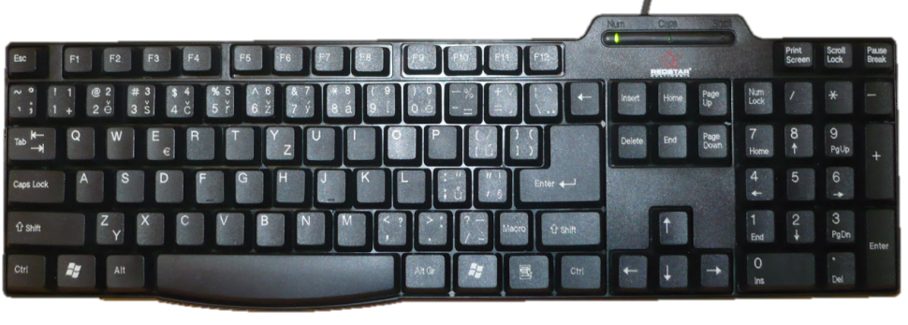
Popis klávesnice – 1. část

Slide 3
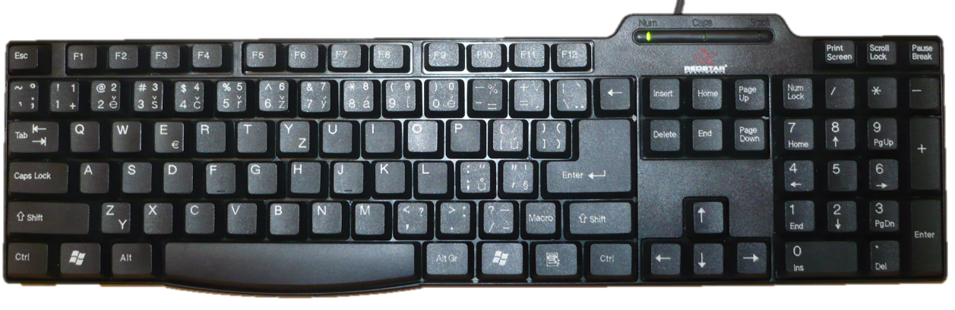
Části klávesnice
Kurzorové klávesy
Numerická
(číslicová)
Doplňkové klávesy
Funkční klávesy
Alfanumerická (znaková)

Slide 4
Funkční klávesy
mají označení F1 – F12
najdeme je v horní části klávesnice
slouží k řízení programů a jejich funkce je určena konkrétním programem
Např. F1 je zpravidla nápověda, ale nemusí tomu tak být

Slide 5
Alfanumerická (znaková) část
zabírá většinu plochy
obsahuje klávesy 26 písmen, mezerník, klávesy s čárkou, háčkem … a klávesy s číslicemi.

Slide 6
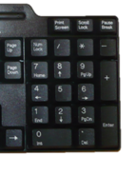
Numerická část
obsahuje :
klávesy s číslicemi
desetinnou tečku
klávesy využitelné pro 4 základní početní operace
druhou klávesu Enter
klávesu Num Lock pro zapnutí
číselných kláves

Slide 7
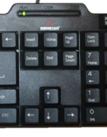
Kurzorové klávesy
Page Up - posune text o jednu stránku nahoru
Page Down – posune text o jednu stránku dolů
Home – posune kurzor na začátek řádku
End – posune kurzor na konec řádku
Delete - maže znak na pozici kurzoru
Kurzorové šipky - posun kurzoru po
obrazovce

Slide 8
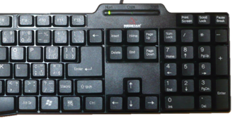
Doplňkové klávesy
- vypnutí počítače
- hlasitost reproduktorů
- multimediální klávesy
- klávesy „Windows“

Slide 9
Zdroje:
Obrázky (print screeny) jsou vlastní tvorbou autora.

